Slide 1
Machine Learning HW3
ML TAs
ntu-ml-2020spring-ta@googlegroups.com

Slide 2
Outline
Task Introduction
Data Format
Kaggle
Requirements, Rules, Deadline and Policy

Slide 3
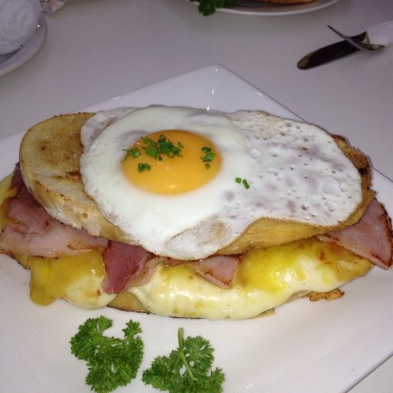
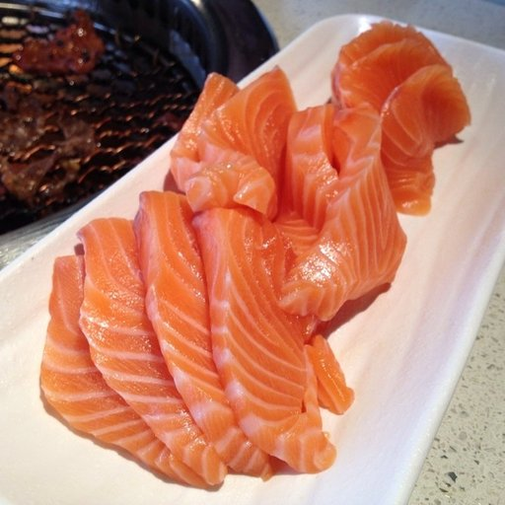
Task - Food Classification

Slide 4
Task - Food Classification
此次数据集为网络上搜集到的食物照片，共有11类
Bread, Dairy product, Dessert, Egg, Fried food, Meat, Noodles/Pasta, Rice, Seafood, Soup, and Vegetable/Fruit.
Training set: 9866张
Validation set: 3430张
Testing set: 3347张
Dataset Link: https://reurl.cc/3DLavL

Slide 5
Data Format
下载 zip 档后解压缩会有三个文件夹，分别为training、validation 以及 testing
training 以及 validation 中的照片名称格式为 [类别]_[编号].jpg，例如 3_100.jpg 即为类别 3 的照片（编号不重要）
testing 中的照片名称格式为 [编号].jpg，上传 Kaggle 的 csv 档预测值需依照照片编号排列。

Slide 6
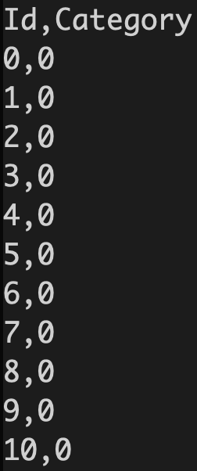
Kaggle submission format
请预测 testing set 中三千多笔资料并将结果上传 Kaggle
上传格式为 csv。
第一行必须为 Id, Category，第二行开始为预测结果。
每行分别为 id 以及预测的 Category，请以逗号分隔。
Evaluation Metric: Accuracy
Kaggle competition: https://reurl.cc/ZO7XpM

Slide 7
Requirements
请使用 CNN 实作 model
不能使用额外 dataset
禁止使用 pre-trained model(只能自己手刻CNN)
请不要上网寻找 label
允许使用的套件请参考期初公告
Notes:
能否使用pretrained model (e.g. VGG, ResNet)?

Slide 8
Policy
GitHub 上 hw3-<account> 里面请至少包含：
report.pdf
hw3_train.sh
hw3_test.sh
Other Python files
model 参数 (Make sure it can be downloaded by your script.)
How to upload & download your pretrained model
(注意，这里的pretrained model指的是同学自己train好的model参数，与前面所说禁止使用的pretrained model不同)
请不要上传 dataset，请不要上传 dataset，请不要上传 dataset

Slide 9
Policy
以下的路径，助教在跑的时候会另外指定，请保留可更改的弹性，不要写死
Script usage: bash hw3_train.sh <data directory> bash hw3_test.sh <data directory> <prediction file> data directory: 此文件夹中会包含 training、validation、testing 三个文件夹
prediction file: 输出结果的 csv 文件路径 (除非有状况，不然原则上助教只会跑 testing，不会跑 training，因此请用读取 model 参数的方式进行预测。)

Slide 10
Reproducing Results
如果结果不能被重现，Kaggle 分数将不列入计算
baselines: 要可以被 hw3_test.sh 重现（且在 10 分钟内跑完）
允许 1% 以内的误差
例如：你的 Kaggle 成绩为 0.8，那 hw3_test.sh 至少要有 0.8 * 0.99 = 0.792
记得固定 random seeds

Slide 11
Score - report.pdf
请说明你实作的 CNN 模型，其模型架构、训练参数量和准确率为何？(1%)
请实作与第一题接近的参数量，但 CNN 深度（CNN 层数）减半的模型，并说明其模型架构、训练参数量和准确率为何？(1%)
请实作与第一题接近的参数量，简单的 DNN 模型，同时也说明其模型架构、训练参数和准确率为何？(1%)
请说明由 1 ~ 3 题的实验中你观察到了什么？(1%)
请尝试 data normalization 及 data augmentation，说明实作方法并且说明实行前后对准确率有什么样的影响？(1%)
观察答错的图片中，哪些 class 彼此间容易用混？[绘出 confusion matrix 分析](1%)
report template : https://reurl.cc/X6Xjxj

Slide 12
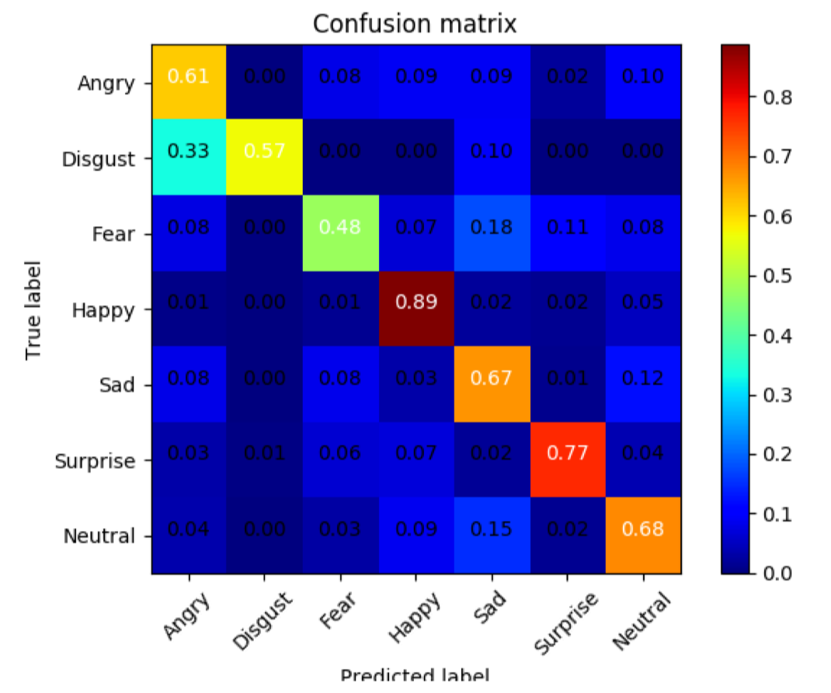
Example - confusion matrix

